Slide 1
讲师介绍
邹月平 51CTO学院微职位讲师
全国计算机技术与软件专业技术资格考试辅导用书编委会委员，电子工业出版社多次重印的书籍《信息系统项目管理师历年真题解析（第3版》副主编，《系统集成项目管理工程师历年真题解析（第3版）》副主编，《软件设计历年真题解析》副主编、《软件设计历年真题解析》副主编、《系统分析师历年真题解析》等书籍，主要讲授软考历年真题解析、计算机技术知识、项目管理知识等。

Slide 2
软件架构设计

Slide 3
软件架构是一个系统的草图。软件架构描述的对象是直接构成系统的抽象组件。各个组件之间的连接则明确和相对细致地描述组件之间的通讯。在实现阶段，这些抽象组件被细化为实际的组件，比如具体某个类或者对象。在面向对象领域中，组件之间的连接通常用接口来实现。
软件体系结构是构建计算机软件实践的基础。与建筑师设定建筑项目的设计原则和目标，作为绘图员画图的基础一样，一个软件架构师或者系统架构师陈述软件构架以作为满足不同客户需求的实际系统设计方案的基础。

Slide 4
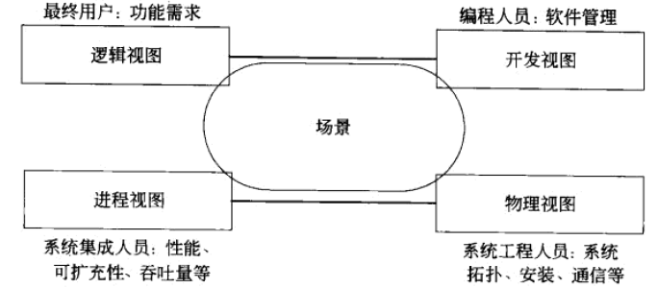
软件架构建模
Kruchten 在 1995 年提出了一个“4+1”的视图模型。“4+1” 视图模型从 5 个不同的视角包括逻辑视图、进程视图、物理视图、开发视图和场景视图来描述软件架构。每一个视图只关心系统的一个侧面，5 个视图结合在一起才能反映系统的软件架构的全部内容。

Slide 5
（1）逻辑视图：主要支持系统的功能需求，即系统提供给最终用户的服务。在逻辑视图中，系统分解成一系列的功能抽象，这些抽象主要来自问题领域。这种分解不但可以用来进行功能分析，而且可用作标识在整个系统的各个不同部分的通用机制和设计元素。在面向对象技术中，通过抽象、封装和继承，可以用对象模型来代表逻辑视图，用类图来描述逻辑视图。逻辑视图中使用的风格为面向对象的风格，逻辑视图设计中要注意的主要问题是要保持一个单一的、内聚的对象模型贯穿整个系统。

Slide 6
（2）开发视图：也称为模块视图，主要侧重于软件模块的组织和管理。软件可通过程序库或子系统进行组织，这样，对于一个软件系统，就可以由不同的人进行开发。开发视图要考虑软件内部的需求，如软件开发的容易性、软件的重用和软件的通用性，要充分考虑由于具体开发工具的不同而带来的局限性。开发视图通过系统输入输出关系的模型图和子系统图来描述。可以在确定了软件包含的所有元素之后描述完整的开发角度，也可以在确定每个元素之前，列出开发视图原则。
（3）进程视图：侧重于系统的运行特性，主要关注一些非功能性的需求，例如系统的性能和可用性。进程视图强调并发性、分布性、系统集成性和容错能力，以及逻辑视图中的主要抽象的进程结构。它也定义逻辑视图中的各个类的操作具体是在哪一个线程中被执行的。进程视图可以描述成多层抽象，每个级别分别关注不同的方面。

Slide 7
（4）物理视图：主要考虑如何把软件映射到硬件上，它通常要考虑到解决系统拓扑结构、系统安装、通信等问题。当软件运行于不同的节点上时，各视图中的构件都直接或间接地对应于系统的不同节点上。因此，从软件到节点的映射要有较高的灵活性，当环境改变时，对系统其他视图的影响最小。
（5）场景：可以看作是那些重要系统活动的抽象，它使四个视图有机地联系起来，从某种意义上说，场景是最重要的需求抽象。在开发架构时，它可以帮助设计者找到架构的构件和它们之间的作用关系。同时，也可以用场景来分析一个特定的视图，或描述不同视图构件间是如何相互作用的。场景可以用文本表示，也可以用图形表示。

Slide 8
逻辑视图和开发视图描述系统的静态结构，而进程视图和物理视图描述系统的动态结构。对于不同的软件系统来说，侧重的角度也有所不同。例如，对于管理信息系统来说，比较侧重于从逻辑视图和开发视图来描述系统，而对于实时控制系统来说，则比较注重于从进程视图和物理视图来描述系统。

Slide 9
软件架构风格
软件架构设计的一个核心问题是能否使用重复的软件架构模式，即能否达到架构级别的软件重用。也就是说，能否在不同的软件系统中，使用同一架构。基于这个目的，学者们开始研究和实践软件架构的风格和类型问题。
1、数据流风格
数据流风格的软件架构是一种最常见，结构最为简单的软件架构。这样的架构下，所有的数据按照流的形式在执行过程中前进，不存在结构的反复和重构，就像工厂中的汽车流水线一样，数据就像汽车零部件一样在流水线的各个节点上被加工，最终输出所需要的结果（一部完整的汽车）。在流动过程中，数据经过序列间的数据处理组件进行处理，然后将处理结果向后传送，最后进行输出。

Slide 10
数据流风格架构主要包括两种具体的架构风格：批处理序列和管道-过滤器。
（1）批处理序列
批处理风格的每一步处理都是独立的，并且每一步是顺序执行的。只有当前一步处理完，后一步处理才能开始。数据传送在步与步之间作为一个整体。（组件为一系列固定顺序的计算单元，组件间只通过数据传递交互。每个处理步骤是一个独立的程序，每一步必
须在前一步结束后才能开始，数据必须是完整的，以整体的方式传递）批处理的典型应用：（1）经典数据处理；（2）程序开发等；

Slide 11
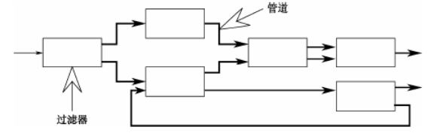
（2）管道和过滤器
在管道/过滤器风格的软件架构中，每个构件都有一组输入和输出，构件读输入的数据流，经过内部处理，然后产生输出数据流。这个过程通常通过对输入流的变换及增量计算来完成，所以在输入被完全消费之前，输出便产生了。因此，这里的构件被称为过滤器，这种风格的连接件就像是数据流传输的管道，将一个过滤器的输出传到另一过滤器的输入。此风格特别重要的过滤器必须是独立的实体，它不能与其他的过滤器共享数据，而且一个过滤器不知道它上游和下游的标识。一个管道/过滤器网络输出的正确性并不依赖于过滤器进行增量计算过程的顺序。

Slide 12
3. 调用/返回风格
（1）主程序/子程序
主程序/子程序风格是结构化开发时期的经典架构风格。这种风格一般采用单线程控制，把问题划分为若干处理步骤，构件即为主程序和子程序。子程序通常可合成为模块。过程调用作为交互机制，即充当连接件。
（2）面向对象风格
这种风格的构件是对象，或者说是抽象数据类型的实例。对象是一种被称作管理者的构件，它负责保持资源的完整性。对象是通过函数和过程的调用来交互的。

Slide 13
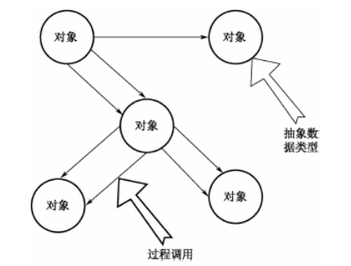

Slide 14
2. 调用/返回风格
（1）主程序/子程序
主程序/子程序风格是结构化开发时期的经典架构风格。这种风格一般采用单线程控制，把问题划分为若干处理步骤，构件即为主程序和子程序。子程序通常可合成为模块。过程调用作为交互机制，即充当连接件。
（2）面向对象风格
这种风格的构件是对象，或者说是抽象数据类型的实例。对象是一种被称作管理者的构件，它负责保持资源的完整性。对象是通过函数和过程的调用来交互的。

Slide 15
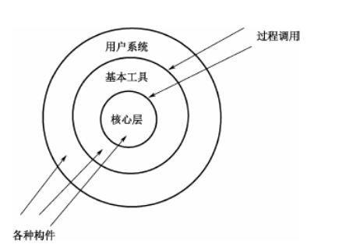
（3）层次结构风格
层次系统组织成一个层次结构，每一层为上层服务，并作为下层客户。在一些层次系统中，除了一些精心挑选的输出函数外，内部的层只对相邻的层可见。这样的系统中构件在一些层实现了虚拟机（在另一些层次系统中层是部分不透明的）。连接件通过决定层间如何交互的协议来定义，拓扑约束包括对相邻层间交互的约束。

Slide 16
3. 独立构件风格
独立构件风格包括进程通信和事件驱动的系统。
（1）进程通信。构件是独立的过程，连接件是消息传递。这种风格的特点是，构件通常是命名过程，消息传递的方式可以是点对点、异步或同步方式，以及远程过程（方法）调用等。
（2）事件驱动的系统。构件不直接调用一个过程，而是触发或广播一个或多个事件。构件中的过程在一个或多个事件中注册，当某个事件被触发时，系统自动调用在这个事件中注册的所有过程。一个事件的触发就导致了另一个模块中的过程调用。这种风格中的构件是匿名的过程，它们之间交互的连接件往往是以过程之间的隐式调用（implicit invocation）来实现的。基于事件的隐式调用风格的主要优点是为软件复用提供了强大的支持，为构件的维护和演化带来了方便，其缺点是构件放弃了对系统计算的控制。

Slide 17
4. 虚拟机风格
虚拟机风格包括解释器和基于规则的系统。
（1）解释器。解释器通常包括一个完成解释工作的解释引擎、一个包含将被解释的代码的存储区、一个记录解释引擎当前工作状态的数据结构，以及一个记录源代码被解释执行的进度的数据结构。具有解释器风格的软件中含有一个虚拟机，可以仿真硬件的执行过程和一些关键应用，其缺点是执行效率比较低。
（2）基于规则的系统。基于规则的系统包括规则集、规则解释器、规则/数据选择器和工作内存，一般用在人工智能领域和DSS中。

Slide 18
5. 仓库风格
仓库风格包括数据库系统、黑板系统和超文本系统。
（1）数据库系统。数据库系统是仓库风格最常见的形式。在数据库系统中，构件主要有两大类，一类是中央共享数据源，保存当前系统的数据状态；另一类是多个独立处理单元，处理单元对数据元素进行操作。
（2）黑板系统。黑板系统包括知识源、黑板和控制三个部分。知识源包括若干独立计算的不同单元，提供解决问题的知识。知识源响应黑板的变化，也只修改黑板；黑板是一个全局数据库，包含问题域解空间的全部状态，是知识源相互作用的唯一媒介；知识源响应是通过黑板状态的变化来控制的。黑板系统通常应用在对于解决问题没有确定性算法的软件中，例如，信号处理、问题规划和编译器优化等。

Slide 19
（3）超文本系统。超文本系统中出现的构件以网状链接方式相互连接，用户可以在构件之间进行按照人类的联想思维方式任意跳转到相关构件。超文本是一种非线性的网状信息组织方法，它以结点为基本单位，链作为结点之间的联想式关联。超文本系统通常应用在互联网领域。

Slide 20
层次架构风格
1. 二层架构
客户机/服务器（Client/Server，C/S）架构是基于资源不对等，且为实现共享而提出来的，是20世纪90年代成熟起来的技术，C/S架构定义了工作站（客户应用程序）如何与服务器相连，以实现数据和应用分布到多台计算机上。服务器负责有效地管理系统的资源，其主要任务集中于对DBMS的管理和控制，以及数据的备份与恢复；客户应用程序的主要任务是提供用户与数据库交互的界面，向服务器提交用户请求并接收来自服务器的信息，对存在于客户端的数据执行应用逻辑要求。这是一种“胖客户机（fat client）、瘦服务器（thin server）”的架构，其处理流程如图所示。

Slide 21
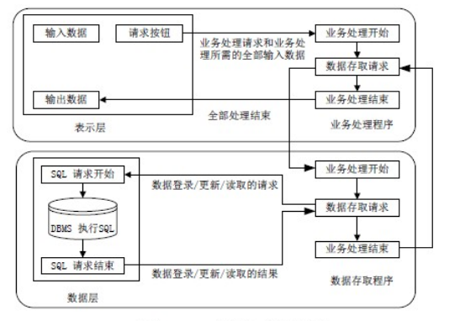

Slide 22
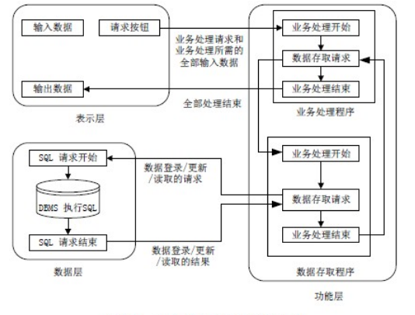
2、三层C/S架构
与二层C/S架构相比，在三层C/S架构中，增加了一个应用服务器。可以将整个应用逻辑驻留在应用服务器上，而只有表示层存在于客户机上。这种客户机称为瘦客户机（thin client）。三层C/S架构将应用系统分成表示层、功能层和数据层三个部分，如图所示。

Slide 23
（1）表示层。表示层是系统的用户接口部分，担负着用户与系统之间的对话功能。它用于检查用户从键盘等输入的数据，显示输出的数据。
（2）功能层。功能层也称为业务逻辑层，是将具体的业务处理逻辑编入程序中。例如，在制作订购合同时要计算合同金额、按照预定的格式配置数据、打印订购合同，而处理所需的数据则要从表示层或数据层取得。
（3）数据层。数据层相当于二层C/S架构中的服务器，负责对DBMS的管理和控制。

Slide 24
3. B/S架构
在B/S架构中，除了数据库服务器外，应用程序以网页形式存放于Web服务器上，用户运行某个应用程序时，只须在客户端的浏览器中键入相应的网址，调用Web服务器上的应用程序，并对数据库进行操作，完成相应的数据处理工作，最后将结果通过浏览器显示给用户。基于B/S架构的软件，系统安装、修改和维护全在服务器端解决。用户在使用系统时，仅仅需要一个浏览器就可运行全部的模块，真正达到了“零客户端”的功能，很容易在运行时自动升级。

Slide 25
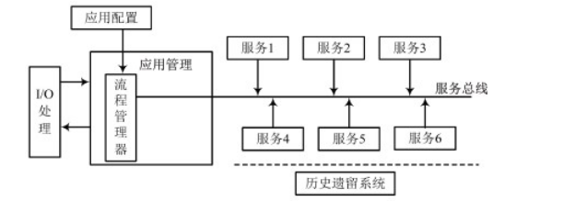
面向服务的架构
在SOA模型中，所有的功能都定义成了独立的服务。服务之间通过交互和协调完成业务的整体逻辑。所有的服务通过服务总线或流程管理器来连接。这种松散耦合的架构使得各服务在交互过程中无需考虑双方的内部实现细节，以及部署在什么平台上。

Slide 26
在SOA架构中，继承了来自对象和构件设计的各种原则，例如，封装和自我包含等。那些保证服务的灵活性、松散耦合和复用能力的设计原则，对SOA架构来说同样是非常重要的。关于服务，一些常见的设计原则如下：
（1）明确定义的接口。服务请求者依赖于服务规约来调用服务，因此，服务定义必须长时间稳定，一旦公布，不能随意更改；服务的定义应尽可能明确，减少请求者的不适当使用；不要让请求者看到服务内部的私有数据。
（2）自包含和模块化。服务封装了那些在业务上稳定、重复出现的活动和构件，实现服务的功能实体是完全独立自主的，独立进行部署、版本控制、自我管理和恢复。

Slide 27
与SOA紧密相关的技术主要有UDDI、WSDL、SOAP和REST等，而这些技术都是以XML为基础而发展起来的。
1. UDDI
UDDI（Universal Description Discovery and Integration，统一描述、发现和集成）提供了一种服务发布、查找和定位的方法，是服务的信息注册规范，以便被需要该服务的用户发现和使用它。UDDI规范描述了服务的概念，同时也定义了一种编程接口。通过UDDI提供的标准接口，企业可以发布自己的服务供其他企业查询和调用，也可以查询特定服务的描述信息，并动态绑定到该服务上。

Slide 28
2. WSDL
WSDL（Web Service Description Language，Web服务描述语言）是对服务进行描述的语言，它有一套基于XML的语法定义。WSDL描述的重点是服务，它包含服务实现定义和服务接口定义。
3. SOAP
SOAP（Simple Object Access Protocol，简单对象访问协议）定义了服务请求者和服务提供者之间的消息传输规范。SOAP用XML来格式化消息，用HTTP来承载消息。通过SOAP，应用程序可以在网络中进行数据交换和远程过程调用（Remote Procedure Call，RPC）

Slide 29
4. REST
REST（Representational State Transfer，表述性状态转移）是一种只使用HTTP和XML进行基于Web通信的技术，可以降低开发的复杂性，提高系统的可伸缩性。它的简单性和缺少严格配置文件的特性，使它与 SOAP 很好地隔离开来。

Slide 30
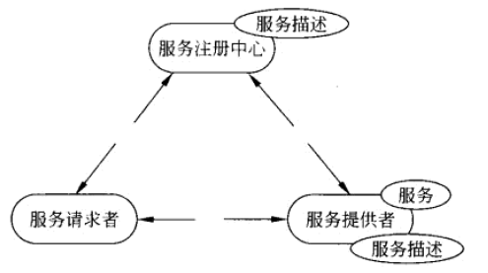
目前，实现SOA的方法也比较多，其中主流方式有Web Service、企业服务总线和服务注册表。
1. Web Service
在Web Service（Web服务）的解决方案中，一共有三种工作角色，其中服务提供者和服务请求者是必须的，服务注册中心是一个可选的角色。它们之间的交互和操作构成了SOA的一种实现架构，如图所示。

Slide 31
（1）服务提供者。服务提供者是服务的所有者，该角色负责定义并实现服务，使用WSDL对服务进行详细、准确、规范的描述，并将该描述发布到服务注册中心，供服务请求者查找并绑定使用。
（2）服务请求者。服务请求者是服务的使用者，虽然服务面向的是程序，但程序的最终使用者仍然是用户。从架构的角度看，服务请求者是查找、绑定并调用服务，或与服务进行交互的应用程序。服务请求者角色可以由浏览器来担当，由人或程序（例如，另外一个服务）来控制。
（3）服务注册中心。服务注册中心是连接服务提供者和服务请求者的纽带，服务提供者在此发布他们的服务描述，而服务请求者在服务注册中心查找他们需要的服务。不过，在某些情况下，服务注册中心是整个模型中的可选角色。例如，如果使用静态绑定的服务，服务提供者则可以把描述直接发送给服务请求者。

Slide 32
2. 服务注册表
服务注册表（service registry）虽然也具有运行时的功能，但主要在SOA设计时使用。它提供一个策略执行点（Policy Enforcement Point，PEP），在这个点上，服务可以在SOA中注册，从而可以被发现和使用。服务注册表可以包括有关服务和相关构件的配置、依从性和约束文件。从理论上来说，任何帮助服务注册、发现和查找服务合约、元数据和策略的信息库、数据库、目录或其他节点都可以被认为是一个注册表。大多数商用服务注册产品支持服务注册、服务位置和服务绑定功能。

Slide 33
3. 企业服务总线
企业服务总线是一个具有标准接口、实现了互连、通信、服务路由，支持实现SOA(Service Oriented Architecture，面向服务架构)的企业级信息系统基础平台。它提供消息驱动、事件驱动和文本导向的处理模式，支持基于内容的服务路由。SOA架构将各应用服务器(包括异构的服务器)上的各种服务连接到服务总线上，支持分布式的存储及分布式的处理、异步处理。为信息系统的真正松耦合提供了架构保障。简化了企业整个信息系统的复杂性，提高了信息系统架构的灵活性，降低企业内部信息共享的成本。

